Slide 1
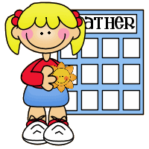

WHAT’S THE WEATHER LIKE ?

Slide 2


What’s the weather like?
GREAT
It’s cold.
It’s sunny.
It’s windy.

Slide 3

What’s the weather like?
GREAT
It’s windy.
It’s cloudy.
It’s hot.

Slide 4
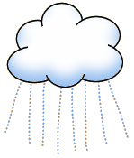
What’s the weather like?
GREAT
It’s hot.
It’s sunny.
It’s rainy.

Slide 5

What’s the weather like?
GREAT
It’s cloudy.
It’s snowy.
It’s rainy.

Slide 6

What’s the weather like?
GREAT
It’s freezing.
It’s sunny.
It’s cloudy.

Slide 7



What’s the weather like?
GREAT
It’s rainy.
It’s hot.
It’s cold.

Slide 8
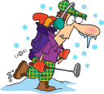
What’s the weather like?
GREAT
It’s freezing.
It’s hot.
It’s raining.

Slide 9


What’s the weather like?
GREAT
It’s hot.
It’s sunny.
It’s cold.

Slide 10

What’s the weather like?
GREAT
It’s stormy.
It’s hot.
It’s rainy.

